Slide 1

Afrodescendientes: Reconocimiento, Justicia y Desarrollo
Pastor Elías Murillo Martínez
Vicepresidente Comité para la Eliminación de la
Discriminación Racial, CERD - Naciones Unidas
Ginebra, 21 de octubre de 2019

Slide 2
CONTENIDO
Contexto Global en Materia de Racismo, Discriminación Racial, Xenofobia y demás formas Conexas de Intolerancia.
2. Los Pueblos Indígenas y los Afrodescendientes frente a los Grandes Retos Globales
3. Afrodescendientes:
  Reconocimiento,
  Justicia y
  Desarrollo
Ecos del Decenio Internacional de los Afrodescendientes
Los Afrodescendientes y los Objetivos de Desarrollo Sostenible

Slide 3
1. CONTEXTO GLOBAL

Slide 4
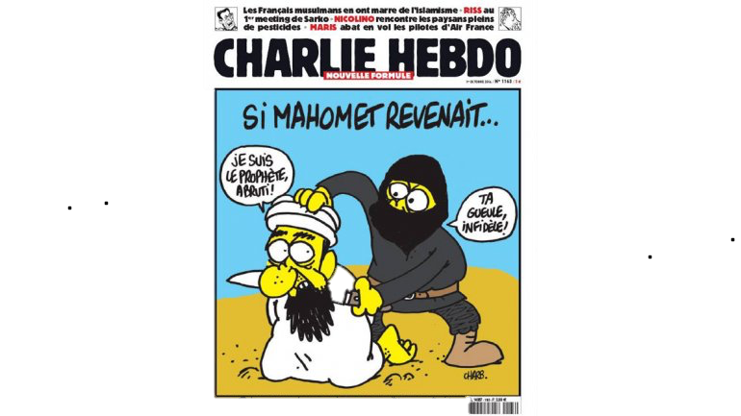
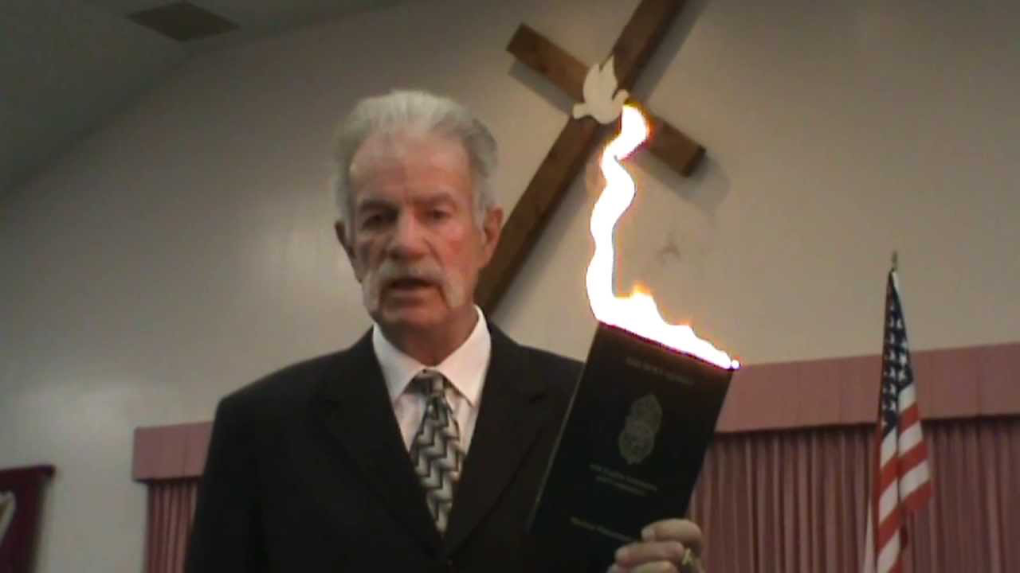
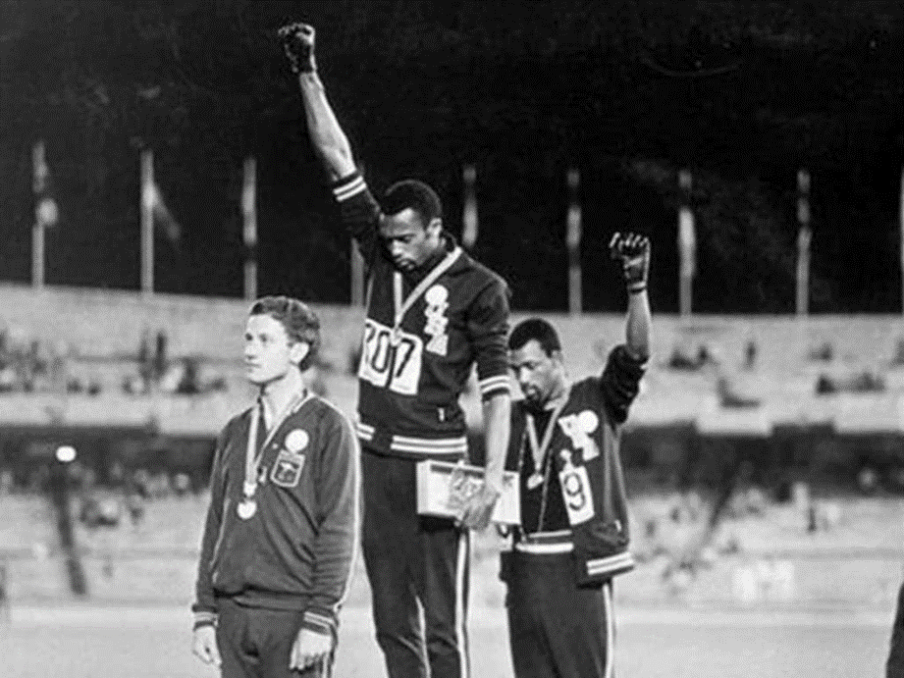
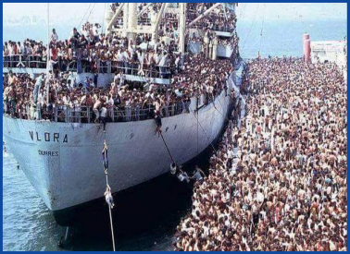
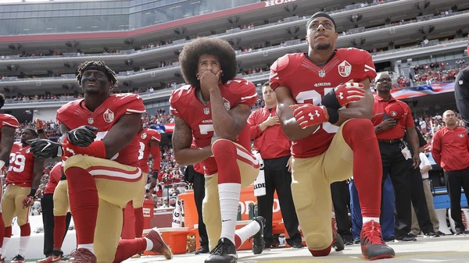
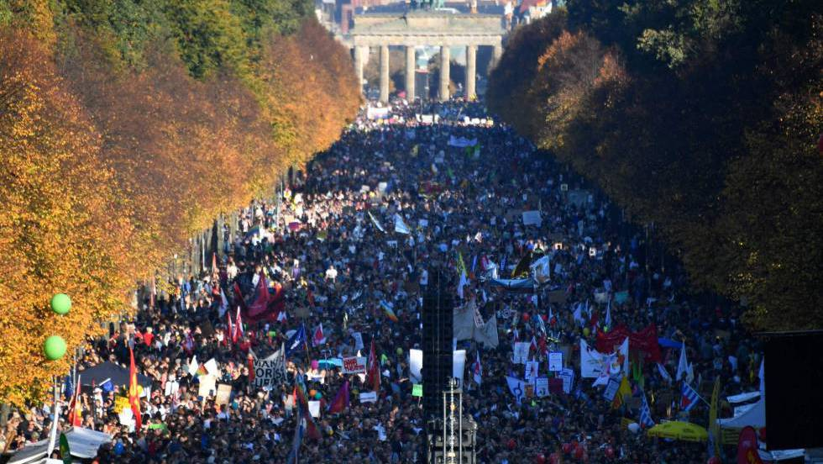

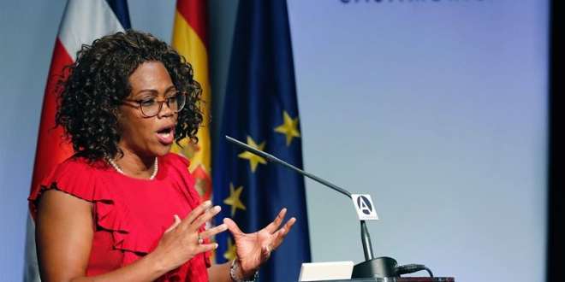
Black Power , Mex. 1968
Quema
del Corán
EEUU
Migración
No al racismo, Berlin 2018
No al racismo, USA 2018
Abrazo hermano de victima y perpetradora
Epsy Campbell – Vicepresidenta Costa Rica

Slide 5
Los Discursos de Odio
  Hungría, Polonia, Austria* Italia*
  Alternativa por Alemania*, AFD
  Jobbik en Hungría,
  Aurora Dorada en Grecia,
  Frente Nacional francés,
  UKIP en el Reino Unido,
  Demócratas Suecos,
  Partido del progreso danés,
  Partido de la libertad austriaco
  Vlaams Belang belga,
  Geert Wilders en los Países Bajos,
  Partido del progreso en Noruega
  Auténticos finlandeses
  Plataforma per Catunya - España
  España 2000
  Estados Unidos
  Brasil
Fuente, Murillo, P.*/ Marugán, N.

Slide 6
Trata, esclavitud, colonialismo
Pobreza,
Cambio climático, Migración
Racismo, Discriminación, Xenofobia,
Extremismo,
Populismo
Nacionalismo,
Facismo
Guerras

Slide 7
Valores Democráticos Amenazados
La Democracia
El pluralismo
La libertad individual
La separación de la iglesia y el Estado
La paz como valor fundamental
La solidaridad como fundamento de la convivencia
La igualdad
La equidad en las oportunidades, incluida la equidad de género
La legitimidad del Estado

Slide 8
2. Los Pueblos Indígenas y los Afrodescendientes frente a los Grandes Retos Globales

Slide 9
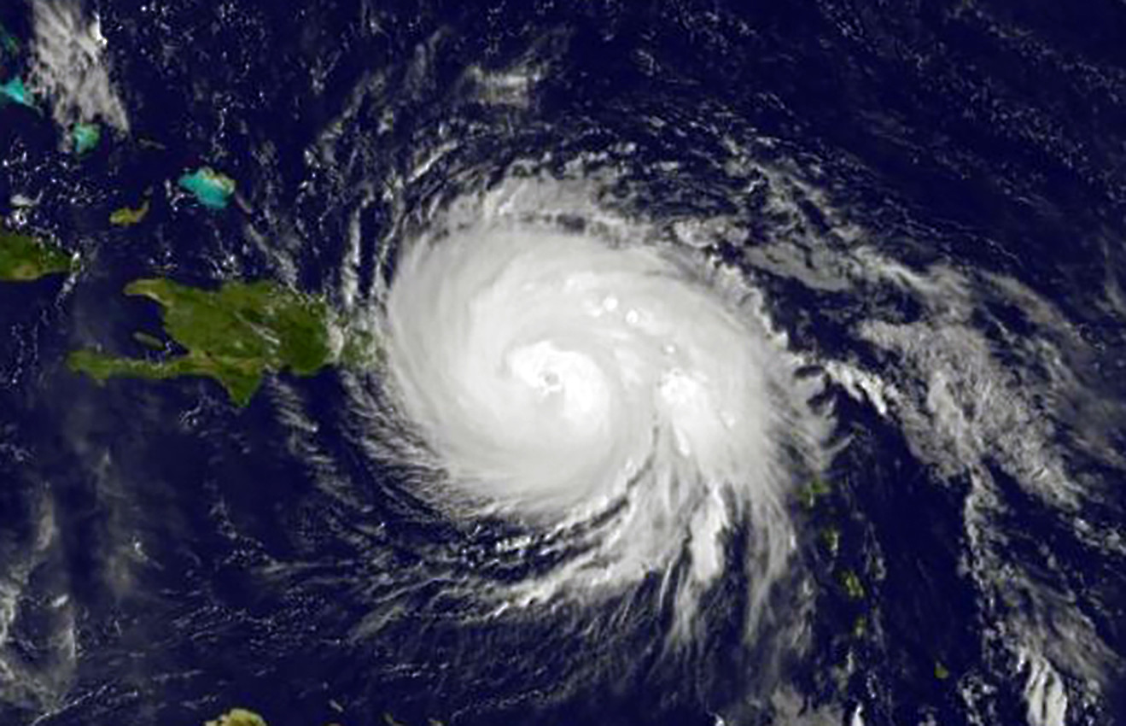
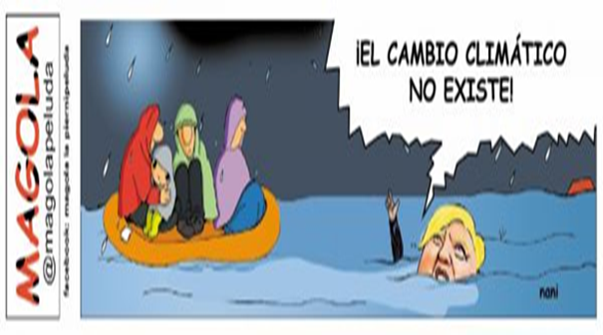
RIESGOS GLOBALES
¿Desastres naturales?
Riesgos globales más probables
Eventos metereológicos extremos
Migración involuntaria a gran escala.
Desastres naturales graves
Ataques terroristas a gran escala
Gran incidente de fraude o robo de datos.
Principales riesgos en términos de impacto
Armas de destrucción masiva
Eventos metereológicos extremos
Crisis hídrica
Desastres naturales graves
Fracaso de la mitigación del cambio climático y la adaptación a éste.
Tendencias que determinarán los acontecimientos mundiales
Aumento de la desigualdad
Cambio climático
Intensificación de la polarización social
Aumento de la dependencia cibernética
Envejecimiento de la población.
“Teoría de la Reconversión Demográfica”

Slide 10
3. Afrodescendientes: Reconocimiento, Justicia y Desarrollo

Slide 11
Antecedentes del Decenio Afro
Los tres decenios internacionales contra el racismo y sus conferencias de 1978, 1983, 2001 y los dos decenios internacionales sobre los pueblos indígenas.
El fin de las dictaduras militares/ profundización de las democracias en América Latina
El surgimiento del constitucionalismo de la diversidad
La incorporación de la variable afro en los censos nacionales de población y otros instrumentos de captación de información estadística
El efecto Evo y el efecto OBAMA

Slide 12
Reconocimiento
La Convención Internacional para la Eliminación de la Discriminación Racial - ONU;
Las Recomendaciones Generales 31,32, 34 y 35 del Comité para la Eliminación de la Discriminación Racial;
La Convención Interamericana de Derechos Humanos y la Convención Interamericana contra el Racismo y toda forma de Discriminación Racial - OEA;
El Convenio 169 de la OIT sobre Pueblos Indígenas y Tribales en Países Independientes- OIT;
La Decisión Andina 391 sobre Acceso a los Recursos Genéticos y sus Productos Derivados- CAN;
Resolución 64/169, por la cual Naciones Unidas proclamó 2011: Año Internacional de los Afrodescendientes; Resolución 68/237 relativa al Decenio Internacional de los Afrodescendientes; Resolución 69/16 de 2014. Resoluciones OEA.

Slide 13
Medidas de Reparación Moral
Reconocimiento Constitucional (Constitucionalismo de la Diversidad)
Leyes de Reconocimiento Étnico (Día Nacional de la Población Afrodescendiente)
Leyes de Reconocimiento de Derechos Colectivos, incluidos el Derecho a la Propiedad de la Tierra: Colombia, Ley 70 de 1993, Ecuador, Ley de Derechos Colectivos, Ley de reconocimiento del Pueblo Afro Chileno.
Medidas Especiales o de Acción Afirmativa/Cuotas: Para Reparar las Injusticias del Pasado y Combatir la Discriminación Estructural.
Medidas de Reparación Moral:
  Perú. Decreto Ejecutivo de Perdón Histórico
  Costa Rica. Decreto de Perdón Histórico
  Ecuador. Decreto Decenio afro.

Slide 14
Justicia
Estados Unidos, Ley de Derechos Civiles de 1964.
Colombia. La Ley 649 de 2001, prevé dos escaños por Circunscripción Especial a la Cámara Baja; Ley 70 de 1993/Decreto 1627 de 1995. Fondo de Créditos Condonables, para Estudiantes Afrocolombianos de Bajos Recursos Económicos y Buen Desempeño Académico.
Uruguay. Ley No 1922 de 2013- Afrodescendientes: Normas para favorecer su participación en las Áreas Educativa y Laboral. Otorga el 8% de los cargos públicos a la población afrodescendiente, a nivel nacional y territorial, como una medida de acción afirmativa, de reparación. Reconoce la discriminación histórica contra los afrodescendientes.
Brasil. Ley No. 12.990 de junio de 2014. Cuotas para el acceso a cargos públicos de los afrodescendientes/Prietos – 20% de los cargos de carrera. En el proceso de implementación se avanza en la formación de varias decenas de jóvenes diplomáticos. Ley de Cuotas Sociales de Brasil en 2012, prevé cuotas para el acceso a la educación superior.
Ecuador. Decreto No. 60 de 2009. Adopta el Plan Plurinacional para Eliminar la Discriminación Racial y la Exclusión Étnica y Cultural. Prevé medidas de acción afirmativa para el acceso a cargos públicos de afroecuatorianos y otros grupos discriminados, en un porcentaje correspondiente al de su población. La incorporación de cerca de 30 jóvenes pertenecientes a dichos grupos a la carrera diplomática, mediante mecanismos preferenciales, es un ejemplo emblemático de su aplicación.
Bolivia. Artículo 32; “el pueblo afroboliviano goza de los mismos derechos garantizados a los pueblos indígenas”. Incluye una curul compartida con ciertos pueblos indígenas en la Cámara Baja.

Slide 15
Desarrollo
  Plan de Acción del Decenio Internacional de los Afrodescendiente.
  Plan de Acción Decenal Continental de Los y Las Afrodescendientes, OEA, 2016.
  Objetivos de Desarrollo Sostenible, ODS/Metas 2030, Naciones Unidas.
  Declaración de Brasilia/CELAC Diciembre de 2015.
  Política de Salud para Grupos Étnicos, OPS, 2017.
  La Política de Interculturalidad de la Comunidad Andina, entre otras.

Slide 16
4. Ecos del Decenio Internacional de los Afrodescendientes

Slide 17
Algunas acciones relevantes
  Plan de Acción del Decenio Internacional de los Afrodescendientes 2015 - 2024 – Asamblea General de las Naciones Unidas
  Conferencia Regional del Decenio Internacional de los Afrodescendientes – Naciones Unidas - Brasilia 2015
  Conferencia Regional (Reunión) de Europa sobre el Decenio Internacional de los Afrodescendientes – Naciones Unidas, Ginebra, Suiza 2017
  Conferencia Regional de África sobre el Decenio Internacional de los Afrodescendientes – Senegal octubre de 2019
  Hacia una Declaración Internacional sobre los Derechos de los Afrodescendientes – Comité para la Eliminación de la Discriminación Racial – CERD (2012), CELAC (Colombia)- Grupo de Trabajo sobre los Afrodescendientes, Consejo de Derechos Humanos - Resoluciones de la Asamblea General y del Consejo de Derechos Humanos (Brasil).
  Foro Permanente sobre los Afrodescendientes – Consejo de Derechos Humanos – Asamblea General de las Naciones Unidas.
  Grupo de Países Amigos del Decenio Internacional de los Afrodescendientes. Naciones Unidas, Ginebra, Suiza. (Lidera Costa Rica).

Slide 18
  Informes del Secretario General a la Asamblea General y publicaciones relativas al Decenio Internacional de los Afrodescendientes.
  Eventos paralelos en el marco de la Asamblea General de las Naciones Unidas: Costa Rica y otros.
  Hacia una Encíclica sobre el rol de la Iglesia Católica en la Esclavitud y la Trata Trasatlántica de Esclavos – Comité para la Eliminación de la Discriminación Racial, CERD. CERD/C/VAT/CO/16-23
  Hacia la incorporación de la cuestión de los afrodescendientes como tema central de los informes globales de las Naciones Unidas y otros organismos especializados. CERD, 2012.
  Acciones en los planos regional y nacional: Plan de Acción de las y los Afrodescendientes de las Américas, OEA; Fondo para el Desarrollo Económico de los Afrodescendientes de las Américas, OEA, 2018; Red de Altas Autoridades Afrodescendientes de las Américas, OEA, 2018. Semana sobre los Afrodescendientes, Parlamento Europeo, 2018; Foro sobre el Decenio Internacional de los Afrodescendientes, Parlamento Europeo 2019. Leyes, Decretos, Políticas nacionales, campañas de sensibilización, foros presidenciales y de otro nivel, relativos al Decenio Internacional de los Afrodescendientes: América, Europa y África.
  Estudios especializados relativos o con enfoque afrodescendiente: CEPAL, Banco Mundial, Banco Interamericano de Desarrollo, OPS, entre otros.
  Relanzamiento del Movimiento Social Afrodescendiente y de los lazos con África.

Slide 19
Los Afrodescendientes y los Objetivos de Desarrollo Sostenible

Slide 20
Algunas consideraciones
Los Afrodescendientes en Las Américas son alrededor de 200 millones, esto es aproximadamente el 30% de la población de la Región y un cuarto del total de América Latina. Dicha población se concentra mayoritariamente en Brasil y Estados Unidos, con 106 y 45 millones, respectivamente.
Según el Informe OPS, “la Agenda 2030 para el Desarrollo Sostenible hace referencia a los pueblos indígenas en seis ocasiones: en la declaración política, una vez en el ODS 2 sobre hambre cero (meta 2.3), una vez en el ODS 4 sobre la educación (meta 4.5) y una vez en la sección de seguimiento y evaluación, en la cual se insta a la participación de los pueblos indígenas...” Sin embargo, en la Agenda 2030 no hay referencia explícita a la población afrodescendiente.
Para Las Américas, esto supone la necesidad de llenar dicho vacío en la práctica dado que, como ya se señaló al comienzo, los afrodescendientes representan un tercio de la población de la Región y, junto con los pueblos indígenas, son alrededor del 80% de los pobres, lo cual representa un gran desafío para la Región.
La situación de los afrodescendientes en la Región, se constata en el reciente Informe de la Comisión de la Organización Panamericana de la Salud, OPS, sobre Equidad y Desigualdades en la Salud en las Américas, como se ilustra a continuación:

Slide 21
Situación de los Afrodescendientes
Pobreza:
Junto con los pueblos indígenas los afrodescendientes son alrededor del 80% de los pobres de las Américas.
Los riesgos de pobreza son acumulativos: En promedio, los ingresos de las mujeres afrodescendientes llegaban apenas a 51% de los ingresos de los hombres afrodescendientes en el 2014.
En Estados Unidos de América, el19% de las personas afroestadounidenses mayores y 18% de las personas hispanas mayores viven en la pobreza, en comparación con 9% de las personas blancas mayores.
En Colombia se constató el efecto de la condición étnico racial en la pobreza. A iguales características de las personas, ser afrodescendiente aumenta en un 75% las probabilidades de ser pobre y en 140% de estar en pobreza extrema.

Slide 22
Educación:
Los afrodescendientes registran grandes brechas en materia de acceso a la educación, incluida la educación superior, lo que incide en la calidad del empleo, la salud, la justicia, entre otros.
En Uruguay, la tasa de matriculación escolar de las personas afrodescendientes de 18 a 24 años es menos de la mitad de la tasa correspondiente a los demás jóvenes.
En Brasil, a 2015, solo el 4% de los afrobrasileños, entre 18 y 24 años de edad, habían asistido a la universidad frente al 12% de los blancos.
Mortalidad infantil:
Entre el 2003 y el 2017, la mortalidad de menores de1 año bajó 42% en América Latina y el Caribe y permaneció por debajo de 10 por 1.000 en Estados Unidos y de 5 por 1.000 en Canadá. En siete de los ocho países de América Latina sobre los cuales hay datos, la mortalidad en menores de 1 año era mayor en el 2010 en los niños afrodescendientes que en los niños que no lo eran.
Trabajo Infantil:
La Región de Las Américas es la que tiene la tercera carga mayor del mundo de trabajo infantil. En el 2017 había 10,7 millones de niños y adolescentes de 5 a 17 años en el mercado laboral.
En Brasil, en el 2014, alrededor de 60% de los niños trabajadores de 5 a 13 años eran afrodescendientes.

Slide 23
Salud Materna y Atención Posnatal.
La tasa de mortalidad materna persisten grandes diferencias entre países que van de 4,8 muertes de mujeres en el parto por 100.000 nacidos vivos en Canadá a más de 220 por 100.000 en Guyana y Haití.
En Costa Rica 87% de las mujeres afrodescendientes recibieron atención prenatal en el 2013, en comparación con 92% de las mujeres de otros grupos.
En Uruguay, 78% de las mujeres afrodescendientes recibieron atención prenatal en el 2011, en comparación con 90% de las mujeres que no lo eran.
Cabe destacar que la Región no alcanzó el Objetivo de Desarrollo del Milenio 5 de reducir la tasa de mortalidad materna 75% entre 1990 y el 2015 (meta 5.A) y lograr el acceso universal a servicios de salud reproductiva para el 2015 (meta 5.B).
La esperanza de vida
En los afrodescendientes es notoriamente inferior a los promedios nacionales y la brecha se amplía a mayor concentración de la población.
En Colombia, el Censo de 2005 mostró que la esperanza de vida en el Chocó era de 58 años frente a 71 nacional.
En la ciudad de Baltimore, Estados Unidos, en el 2014 había una disparidad de 19 años en la esperanza de vida entre los vecindarios más desfavorecidos y los más adinerados.
Por su parte, una mujer en Haití registra una esperanza de vida de poco menos de 66 años, mientras que en Canadá es de 84 años.
En Brasil, a 2015, los afrodescendientes tenían una esperanza de vida de 66 años frente a 72 frente a la población blanca.

Slide 24
Violencia:
América Latina y el Caribe tienen la tasa de homicidios más alta del mundo, que en el 2015 fue de 22 por 100.000 habitantes, mientras que la segunda tasa más alta, registrada en África subsahariana, fue de 9 por 100.000
Los datos de Brasil correspondientes al 2013 indican que la mayoría de los jóvenes que mueren asesinados son afrodescendientes: 23,6 por 100.000 en promedio, en comparación con 8 por 100.000 en el caso de las personas que no son afrodescendientes. En 2018 más de 5000 murieron a manos de la policía. Tan sólo en el Estado de Río cuerpos policiales ya han asumido la muerte de 1.249 personas afrodescendientes, entre enero y agosto de 2019.
En Estados Unidos, la tasa de homicidios ajustada según la edad en el 2015 fue de 32 por 100.000 en los hombres afrodescendientes, alrededor de 16 veces más que en los hombres blancos (2 por 100.000) y cinco veces más que en los hombres hispanos (6 por 100.000).
Encarcelamiento. Estados Unidos alberga el 25% de la población carcelaria del mundo. De ellos alrededor del 40% son afrodescendientes, pese a que apenas son el 13% del total de la población nacional.
En Cali, Colombia, se estima que el porcentaje de las muertes violentas de hombres afrodescendientes, entre 15 y 19 años, escala hasta un 80% (Urrea y otros, 2015)

Slide 25
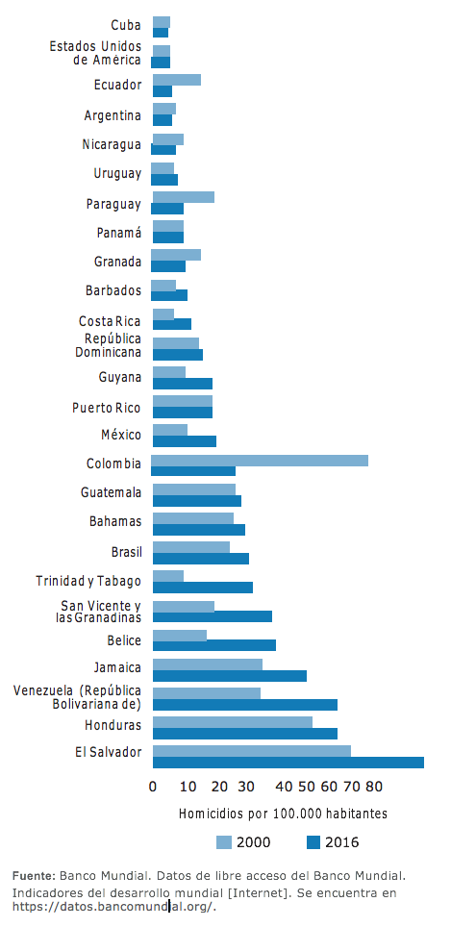
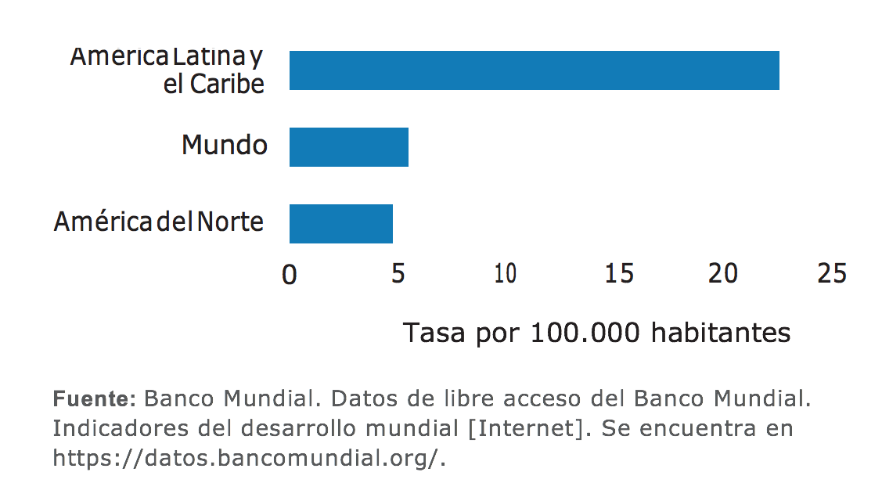
Figura 4.58
Tasas de homicidios, países de la Región de las Américas sobre los cuales hay datos comparables, 2000 y 2016
Figura 4.63.
Tasas de homicidios, promedios de América Latina y el Caribe, el mundo y América del Norte, 2015

Slide 26
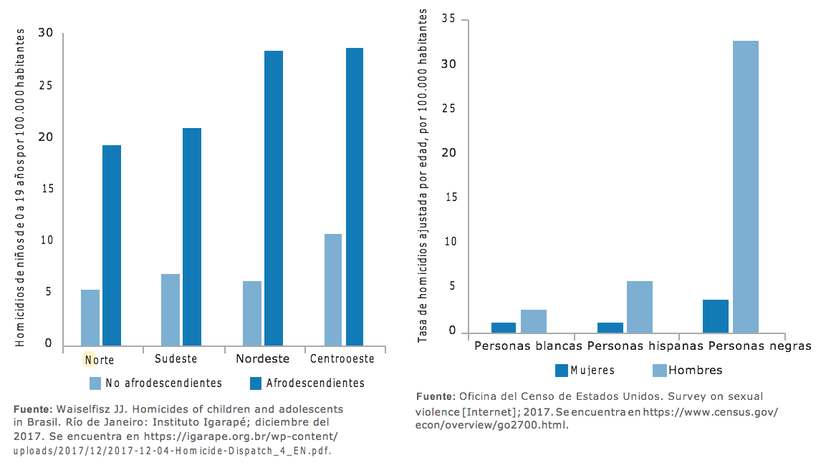
Figura 4.64
Tasa de homicidios de niños y adolescentes (de 0 a 19 años), por región de Brasil, 2013
Figura 4.65.
Proporción de víctimas de homicidios por grupo étnico y sexo, Estados Unidos de América, 2015

Slide 27
Encarcelamiento EE UU
Tasas de encarcelamiento en Estados Unidos de América, por raza o grupo étnico, 2016
Raza o grupo étnico | Porcentaje de la población de Estados Unidos | Porcentaje de los reclusos de Estados Unidos | Tasa nacional de encarcelamiento (por 100 .000)
Blancos | 64% | 39% | 450
Hispanos | 16% | 19% | 831
Negros | 13% | 40% | 2.306
Fuente: Informe de la Comisión de la Organización Panamericana de la Salud sobre Equidad y Desigualdades en Salud en las Américas. 2019

Slide 28
Conclusiones y recomendaciones
La cuestión de los pueblos indígenas y afrodescendientes reviste una importancia crítica para el cumplimiento de las metas globales, incluidos los ODS.
Los afrodescendientes son victimas de la trata transatlántica y la esclavitud y continúan siéndolo de sus consecuencias.
Apoyar el proceso con miras a la adopción de una Declaración Internacional sobre los Derechos de los Pueblos Afrodescendientes en desarrollo del Plan de Acción del Decenio Internacional de los Afrodescendientes de las Naciones Unidas.
Promover la adopción o profundización de medidas especiales o de acción afirmativa, en los marcos normativos nacionales, orientadas a la superación del déficit de ciudadanía que acusa la población afrodescendiente: a) Leyes de igualdad de oportunidades; b) Circunscripciones especiales transitorias en los parlamentos; y c) Medidas especiales orientadas a garantizar el acceso a la educación superior.
Fortalecimiento del Movimiento Social Afrodescendiente, incluida la implementación en Foro Permanente sobre los Afrodescendientes, a instancias de la ONU.
Implementación del Fondo para el Desarrollo Económico de los Afrodescendientes de Las Américas, OEA, como una medida de reparación histórica.

Slide 29
GRACIAS

